Slide 1




TRƯỜNG TIỂU HỌC NGÔ MÂY
CHÀO MỪNG QUÝ THẦY CÔ
VỀ DỰ GIỜ THĂM LỚP
Môn Tiếng Việt lớp 3
Bài đọc 2: Bên ô cửa đá

Slide 2


Khởi động

Slide 3
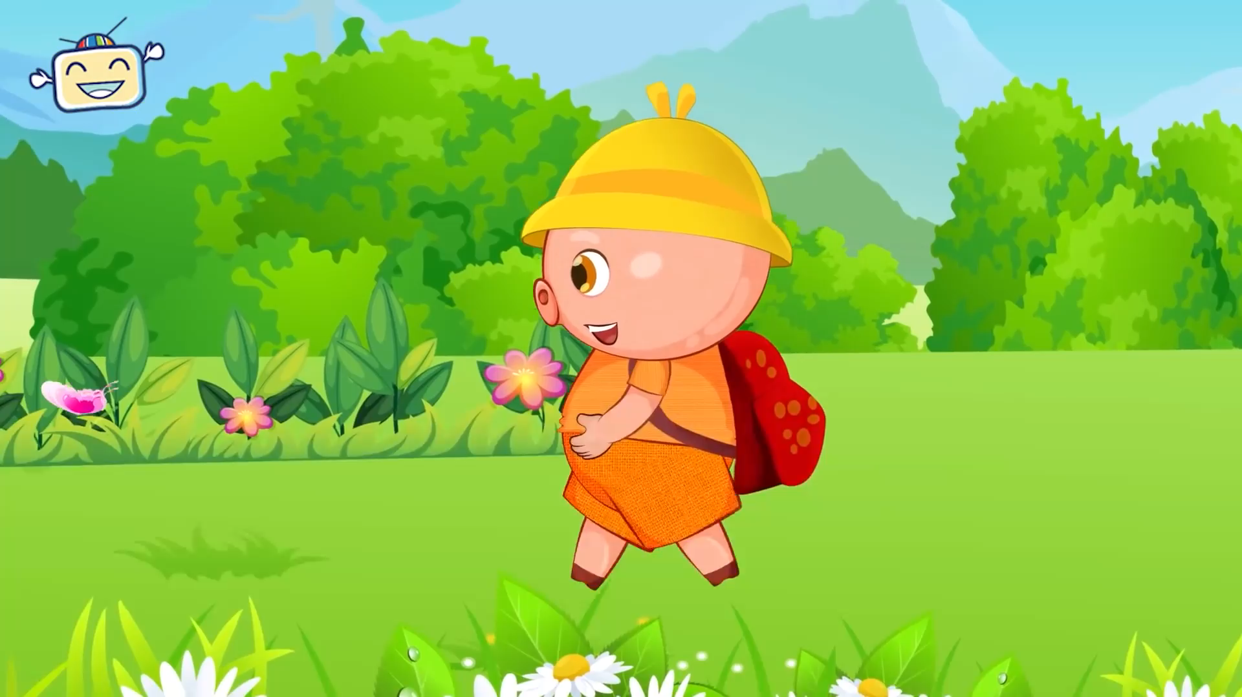

Slide 4




Thứ năm ngày 06 tháng 3 năm 2025
Tiếng việt:
Bài đọc 2: Bên ô cửa đá (Tiết 1)

Slide 5
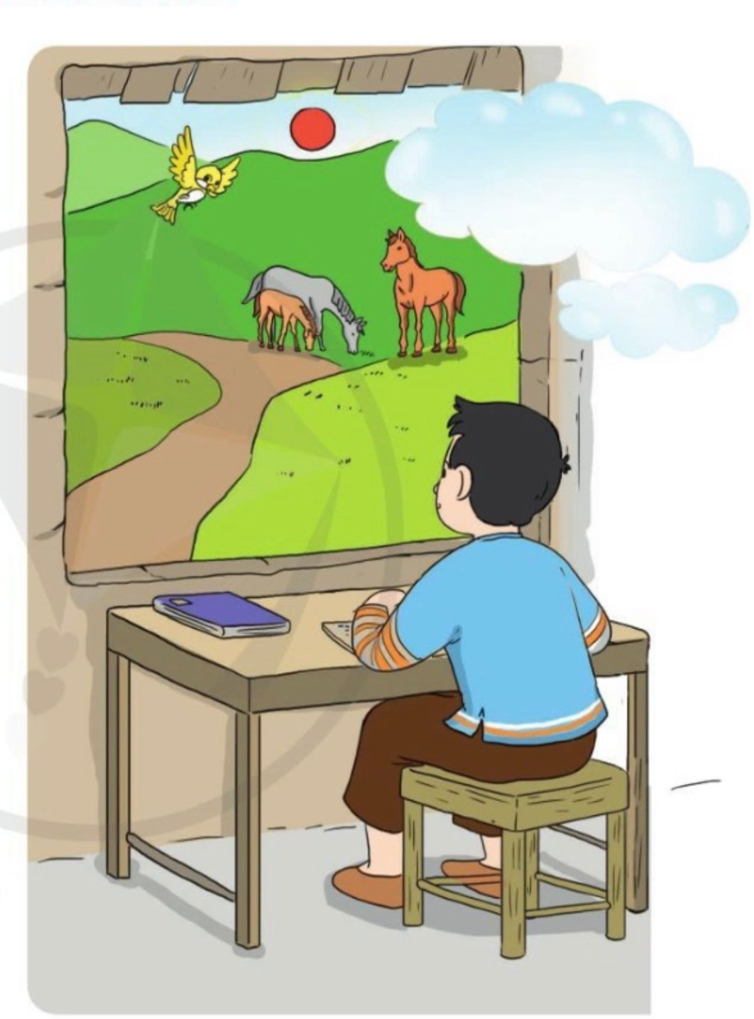

Slide 6
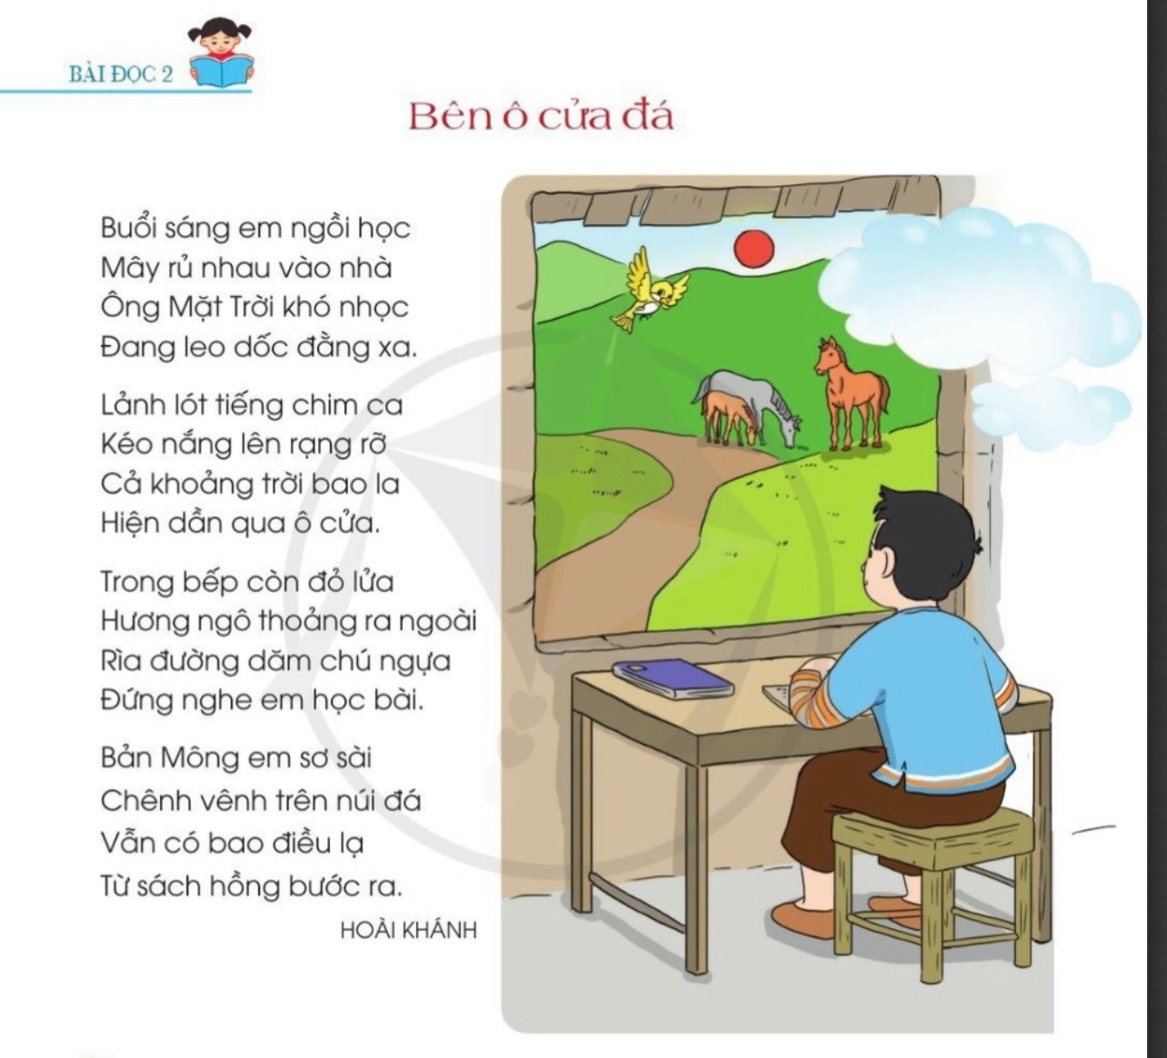

Slide 7
Thứ năm ngày 06 tháng 3 năm 2025
Tiếng việt:
Bài đọc 2: Bên ô cửa đá (Tiết 1)
Luyện đọc:
+Đoạn 1 : Khổ thơ 1
+Đoạn 2: Khổ thơ 2
+Đoạn 3: Khổ thơ 3
+Đoạn 4: Khổ thơ 4:

Slide 8
Thứ năm ngày 06 tháng 3 năm 2025
Tiếng việt:
Bài đọc 2: Bên ô cửa đá (Tiết 1)
Luyện đọc:
-Đọc nối tiếp các đoạn và thực hiện yêu cầu sau:
+Phát hiện từ khó đọc
+Phát hiện từ cần giải nghĩa

Slide 9
Thứ năm ngày 06 tháng 3 năm 2025
Tiếng việt:
Bài đọc 2: Bên ô cửa đá (Tiết 1)
Luyện đọc:
Lảnh lót tiếng chim ca
Kéo nắng lên rạng rỡ
Cả khoảng trời bao la
Hiện dần qua ô cửa.

Slide 11
Thứ năm ngày 06 tháng 3 năm 2025
Tiếng việt:
Bài đọc 2: Bên ô cửa đá (Tiết 1)
Đọc hiểu:

Slide 14
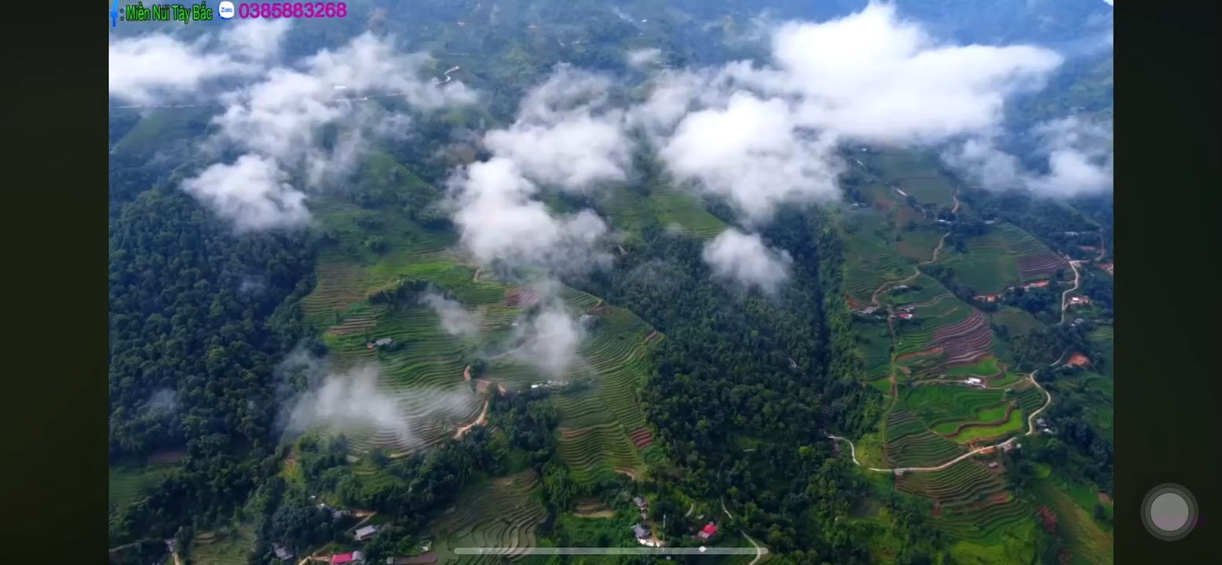

Slide 16
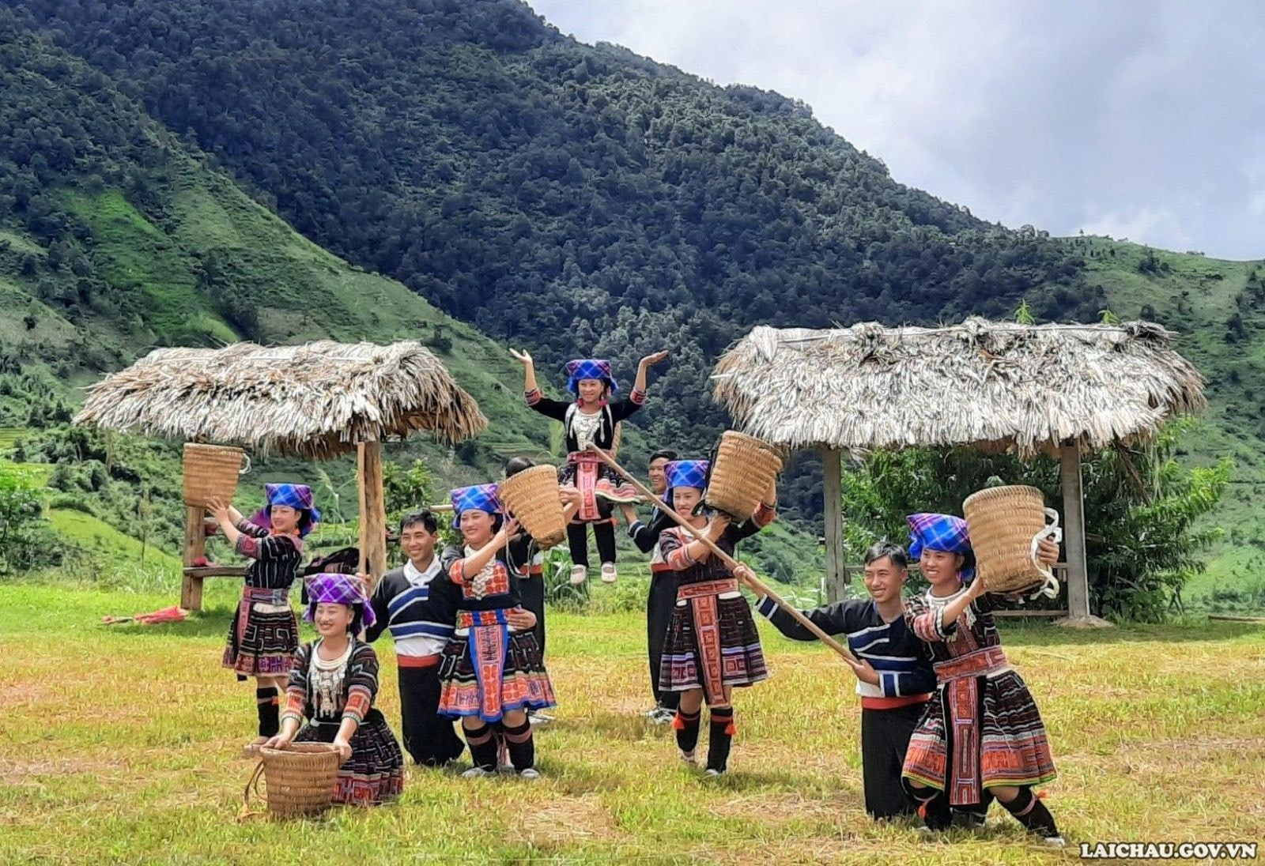
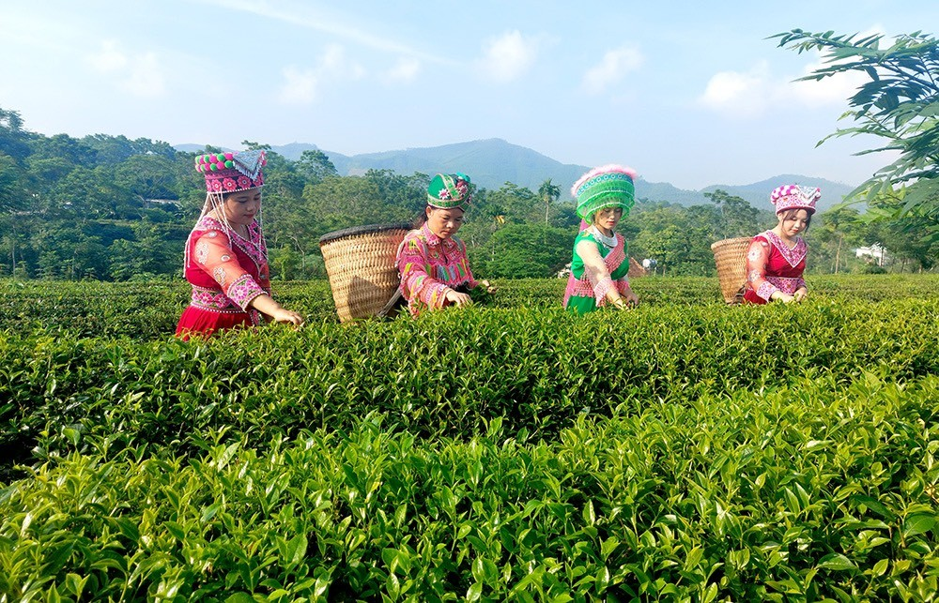
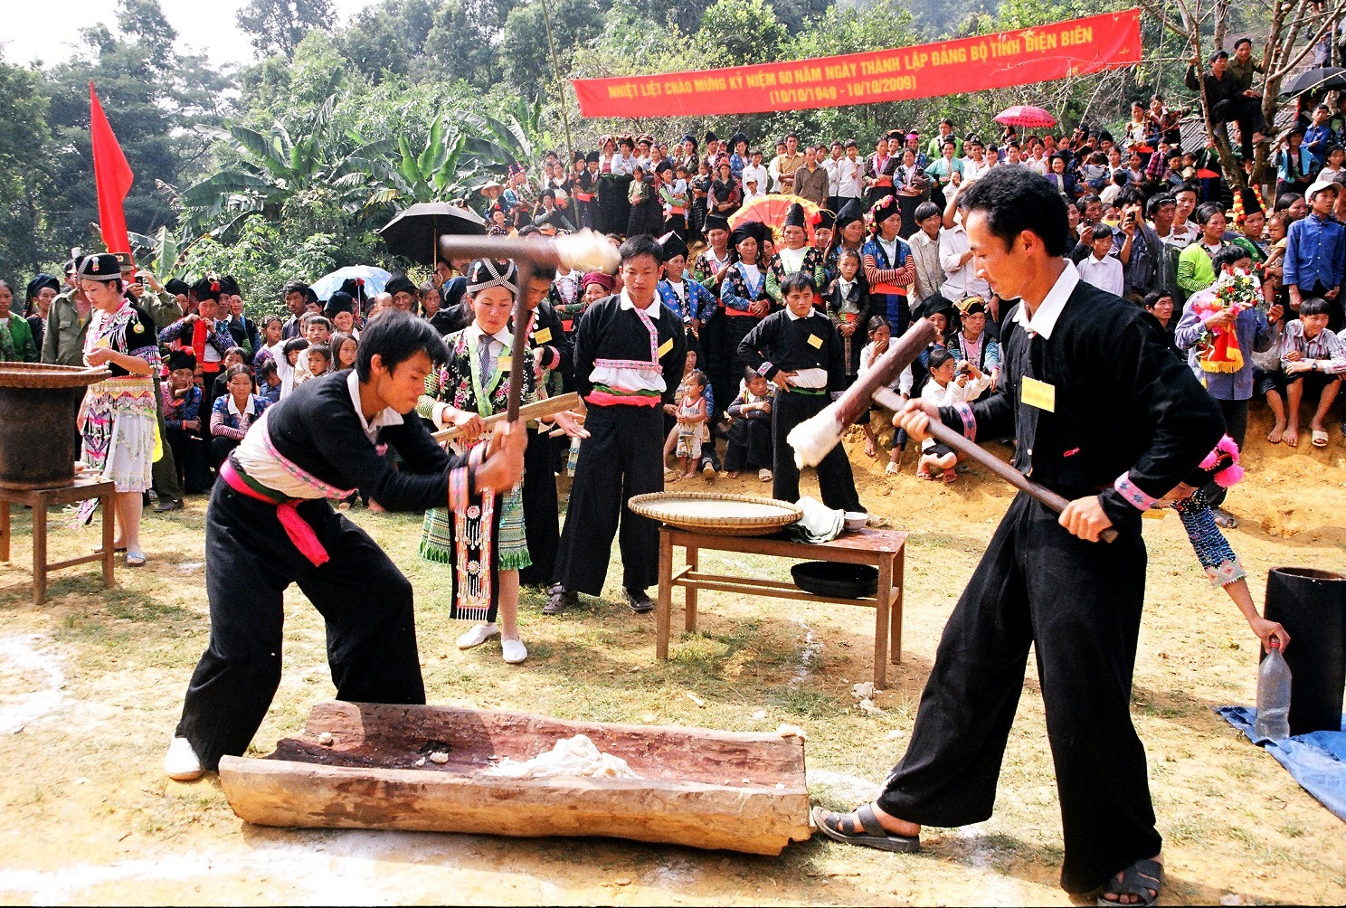
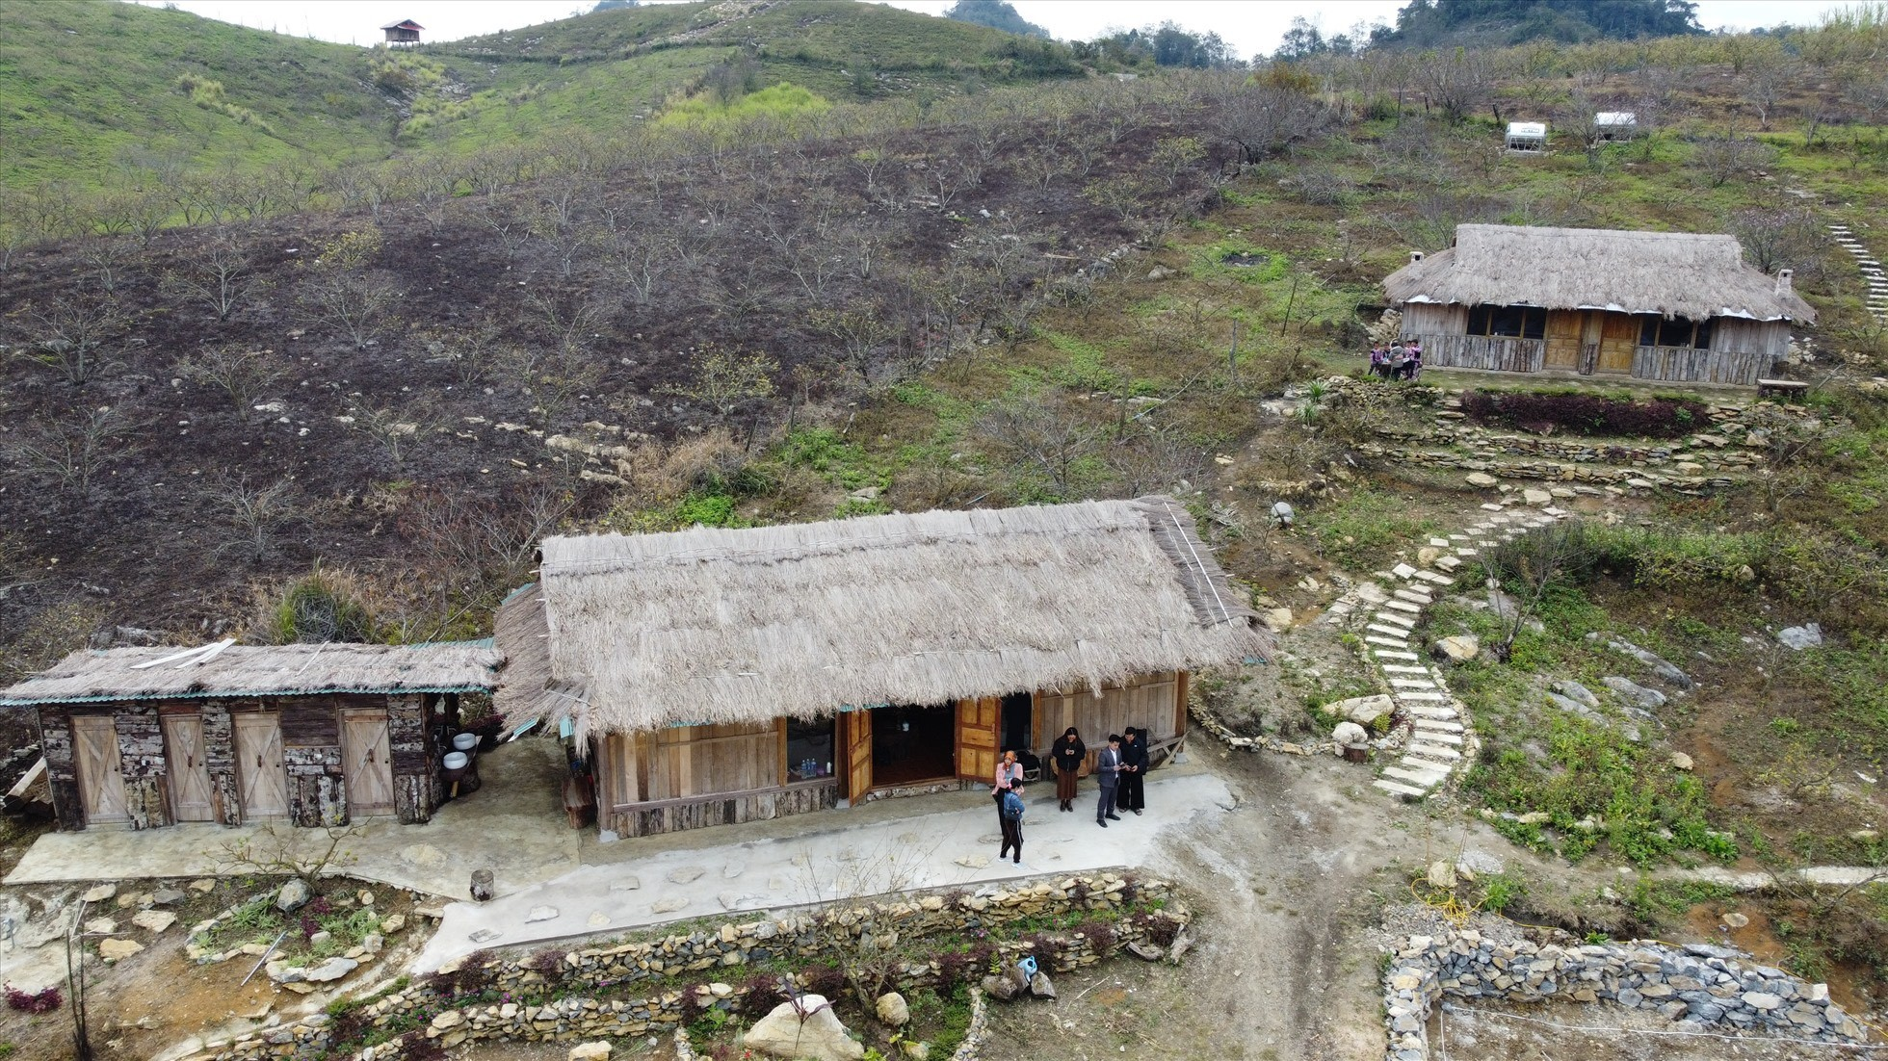
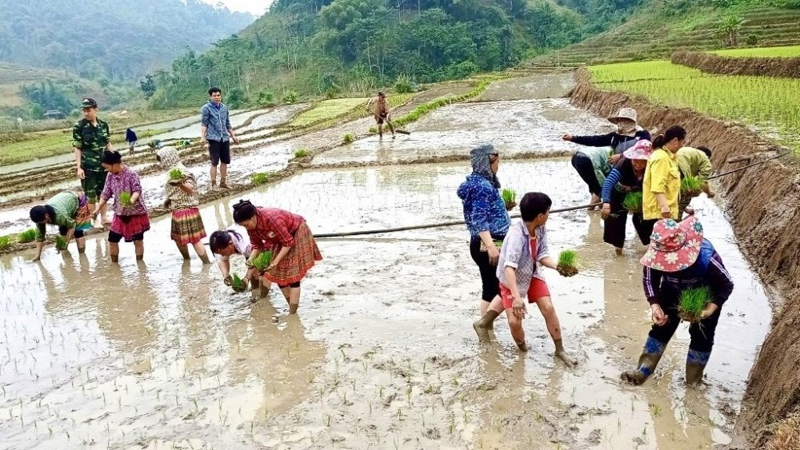
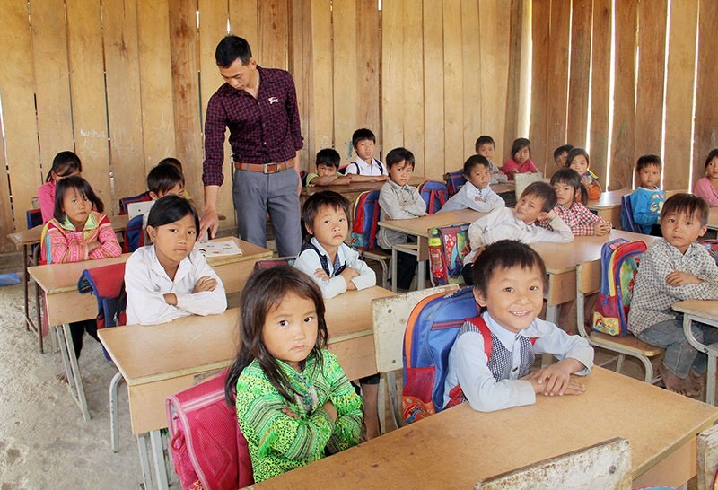

Slide 17
Thứ năm ngày 06 tháng 3 năm 2025
Tiếng việt:
Bài đọc 2: Bên ô cửa đá (Tiết 1)
Đọc hiểu:
Em hiểu hai dòng thơ cuối như thế nào? Chọn đáp án đúng
Bản Mông sơ sài nhưng vẫn có rất nhiều điều lạ.
Trên núi đá chênh vênh có rất nhiều điều lạ.
Bạn nhỏ biết thêm nhiều điều mới lạ từ trong sách .

Slide 19

Thứ năm ngày 06 tháng 3 năm 2025
Tiếng việt:
Bài đọc 2: Bên ô cửa đá (Tiết 1)
Nội dung: Bài thơ nói về vẻ đẹp yên bình, cuộc sống bình dị của bà con bản Mông và tình yêu của bạn học sinh người Mông dành cho bản mình.

Slide 20

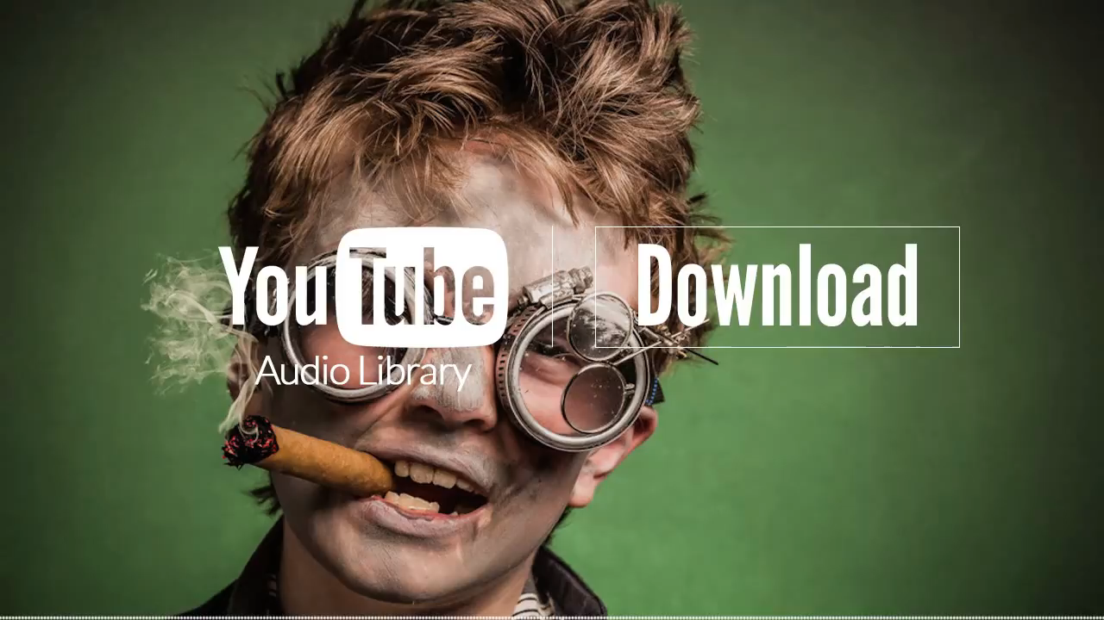

Slide 21
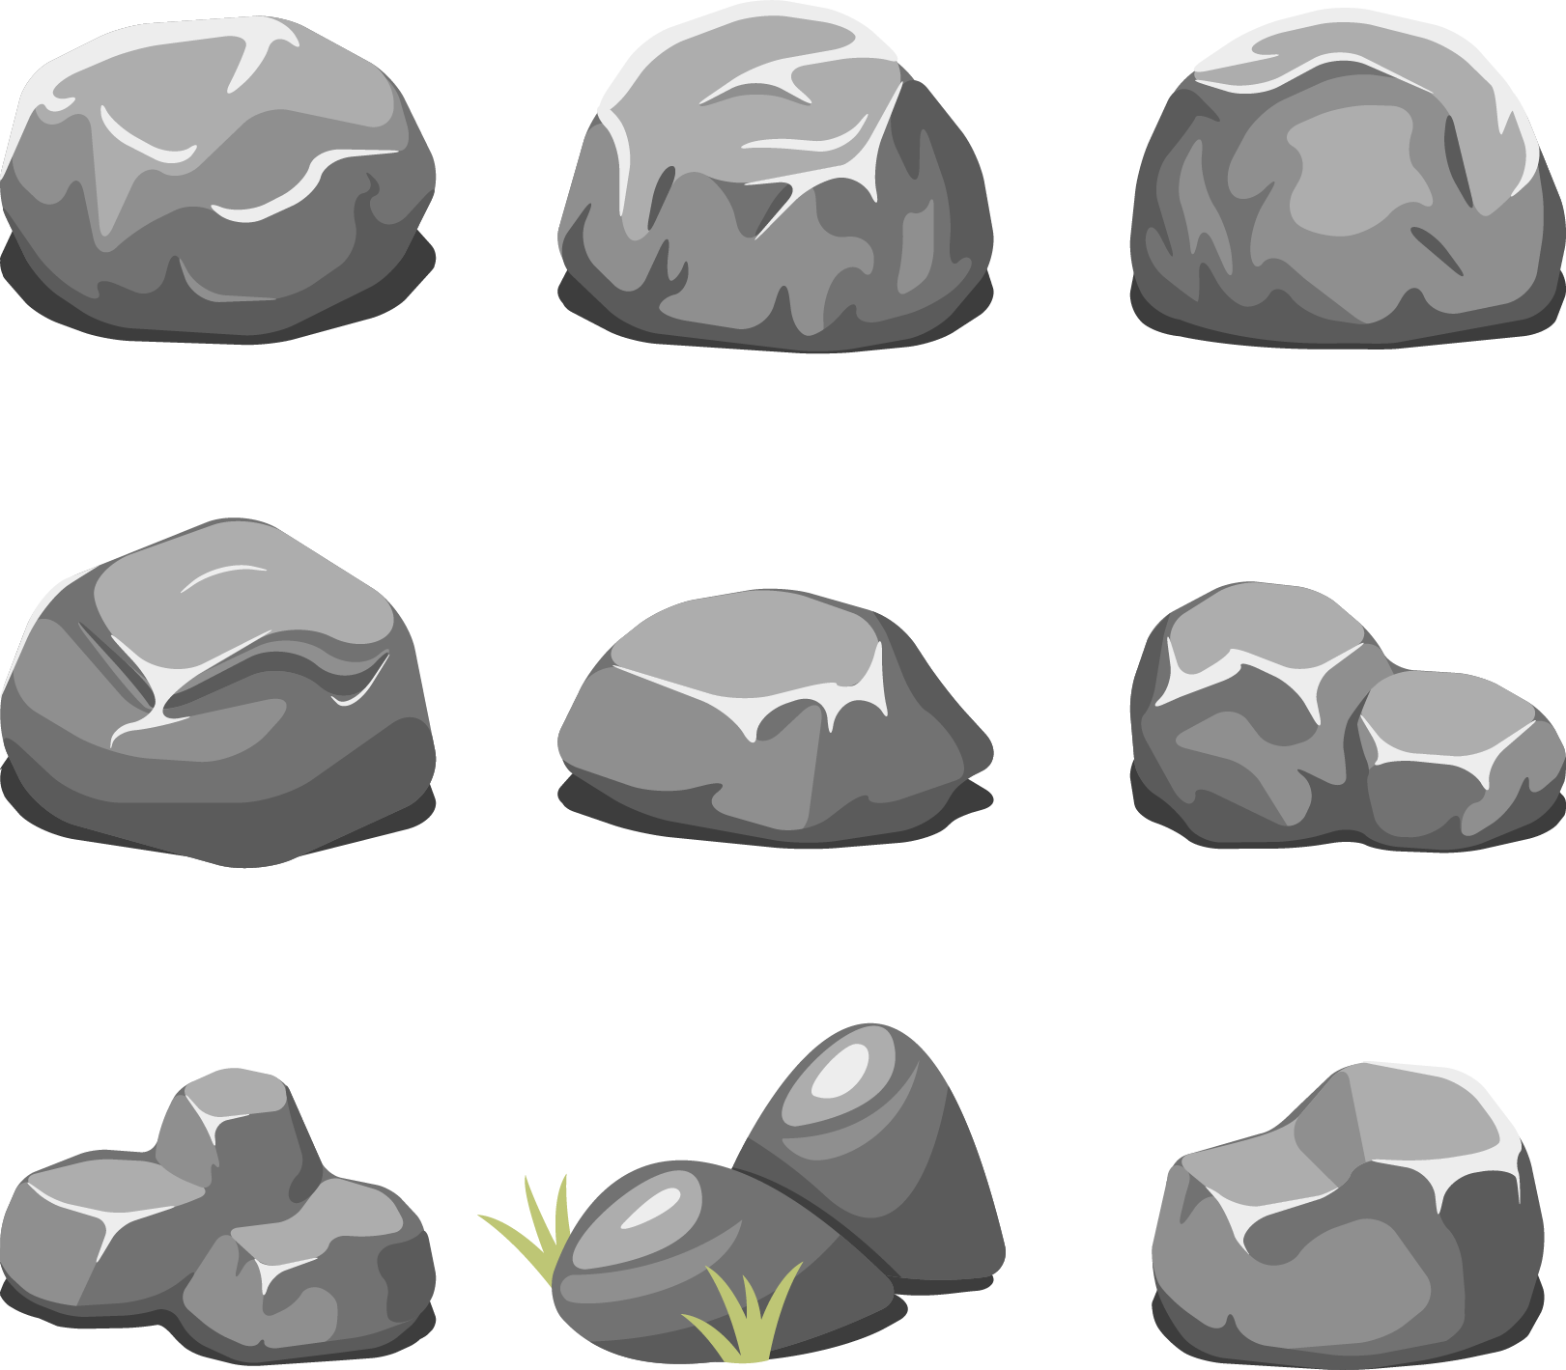

CHẶNG 3
CHẶNG 2
CHẶNG 1

Slide 22
CHẶNG 1
Em hãy đọc đoạn văn sau:
Lảnh lót tiếng chim ca
Kéo nắng lên rạng rỡ
Cả khoảng trời bao la
Hiện dần qua ô cửa.

Slide 23
CHẶNG 2
Em hãy đọc đúng các từ sau:
Lảnh lót, rạng rỡ, đỏ lửa, chênh vênh

Slide 24
CHẶNG 3
Em hãy nêu nội dung của bài?

Slide 25



Chúc quý thầy cô giáo sức khỏe
Chúc các em chăm ngoan học giỏi

